Slide 1
ENGETECNICA
PROPOSTA · GERÊNCIA DE FROTA
Reduzir confusão no Checklist
Abertura + Encerramento — 3 mudanças complementares
Apresentado por: Samuel Ferreira de Melo
TI · Engetecnica · samuel.melo@engetecnica.com.br
23 · jun · 2026
Notes:
Capa. Cumprimentar. Mencionar que vou apresentar uma proposta de 5 min, com decisão simples no fim (3 OKs). Sem custo escondido.

Slide 2
Resumo executivo
3 linhas. 3 decisões. < 8 h de desenvolvimento.
①
②
③
O problema
A causa
A solução
Operadores se confundem
Tutorial e app não comunicam
3 camadas de defesa
A equipe não percebe que são 2 momentos diferentes — chegada e saída. Sem o encerramento, a hora não é contabilizada e o veículo fica "aberto" no sistema.
Tutorial atual diz "abertura OU encerramento" — interpretado como "escolha um". App tem só 1 botão genérico, sem lembrete visual do que falta encerrar.
Tutorial novo (4 h), redesign do app com 2 botões + cores semafóricas (3 dias), e cartão A5 plastificado no painel do veículo (R$ 5/un). Juntos eliminam o erro.
Notes:
Resumo em 3 cards: problema, causa, solução. Cada um é uma frase principal. Não entrar em detalhe técnico aqui — só posicionar. Próximos slides aprofundam.

Slide 3
O problema, na voz do operador
“
Cheguei, fiz o checklist. Por que tenho que fazer de novo no final?
— Operador da frota
Sem o encerramento:
⏱
A hora trabalhada não é contabilizada corretamente
🔧
Manutenção preventiva perde dados de uso (horímetro/km de saída)
📋
Problemas que surgiram durante o dia ficam sem registro
📊
Relatórios distorcidos: turnos "abertos" indefinidamente
Notes:
Ler a citação em voz alta com calma. Pausar. Listar as 4 consequências objetivas. O ponto: não é só inconveniente — afeta produção, manutenção e folha de pagamento.

Slide 4
Por que está acontecendo?
3 causas identificadas — todas resolvíveis com design, sem culpar o operador.
1
2
3
Tutorial atual
App genérico
Equipe com baixa alfabetização
Primeira frase diz: "Todo checklist tem MODO ABERTURA OU ENCERRAMENTO". Para um operador leigo, esse "ou" é lido como "escolha um dos dois" — exatamente o oposto da regra.
Há um único botão "Veículos da Frota". Não há nada que lembre o operador de que abriu um turno e ainda não encerrou. A regra depende 100 % da memória.
Texto longo é ignorado. A solução não é "explicar melhor" — é redundância visual: pictograma + cor + repetição em camadas (tutorial + app + cartão impresso).
Notes:
Cada causa é resolvível, e isso me leva às 3 propostas dos próximos slides. Importante: nenhuma das causas é "o operador é descuidado". É design ruim.

Slide 5
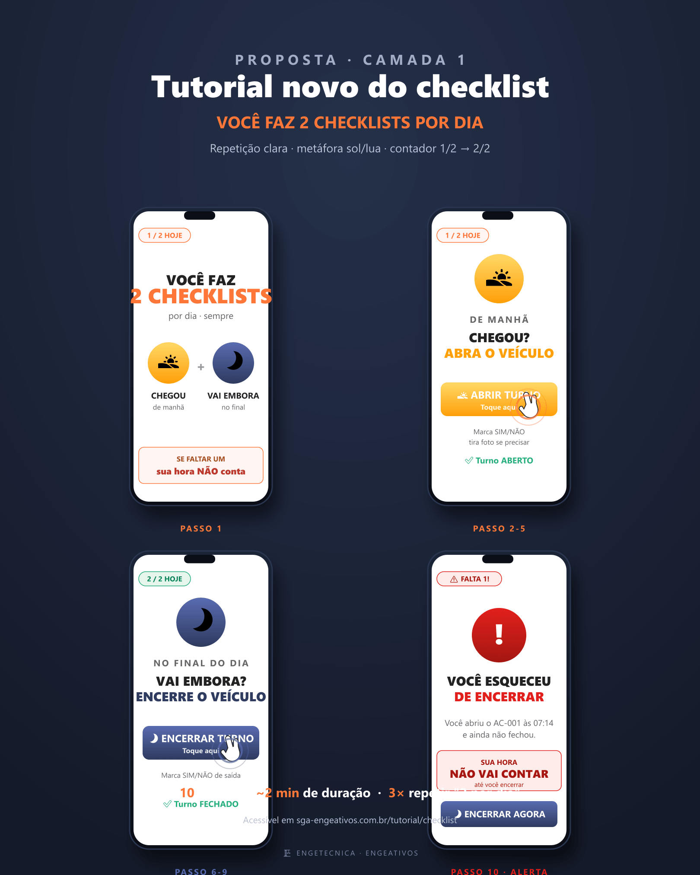
CAMADA 1
Refazer o tutorial
Sem custo financeiro · sem mexer em produção · pode ser feito esta semana
O que muda no tutorial:
🌅
Metáfora forte: sol = chegada, lua = saída
🔢
Contador visível: 1/2 HOJE → 2/2 ✓
🗣
Repete 3× a frase "2 CHECKLISTS POR DIA"
📐
10 passos divididos em 2 ciclos (chegou / vai embora)
⚠️
Tela final de alerta: "Esqueceu? Sua hora não conta"
Custo: ~4 h de desenvolvimento · Risco: zero
Notes:
Camada 1 é a base — não dá pra fazer nada nas outras sem reforçar a mensagem visual primeiro. Já está pronta para ser implementada. Posso publicar essa semana mesmo se aprovado.

Slide 6
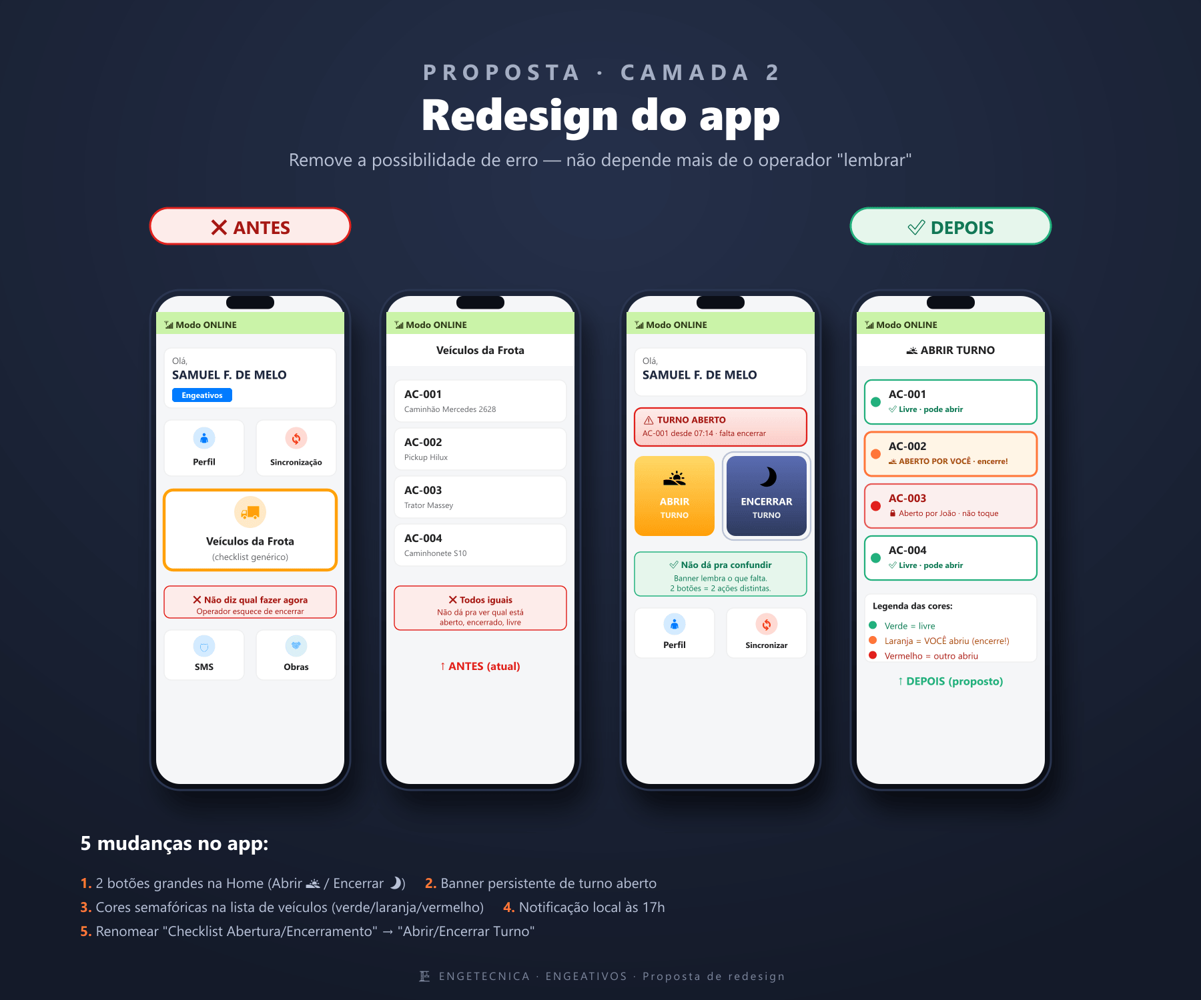
CAMADA 2
Redesign do app
Elimina a possibilidade de erro — não depende mais da memória do operador.
5 mudanças no app:
1
2 botões grandes na Home (Abrir / Encerrar)
2
Banner persistente: "falta encerrar AC-001"
3
Cores semafóricas na lista (verde / laranja / vermelho)
4
Notificação local de lembrete às 17 h
5
Renomear: "Checklist" → "Abrir/Encerrar turno"
Custo: ~3 dias de dev
Risco: baixo (testar em homologação)
Notes:
Camada 2 é onde o erro fica IMPOSSÍVEL. Mudança 5 (renomear) sozinha resolve 80% da confusão. 1, 2 e 3 (botões, banner, cores) fecham os outros 20%.

Slide 7
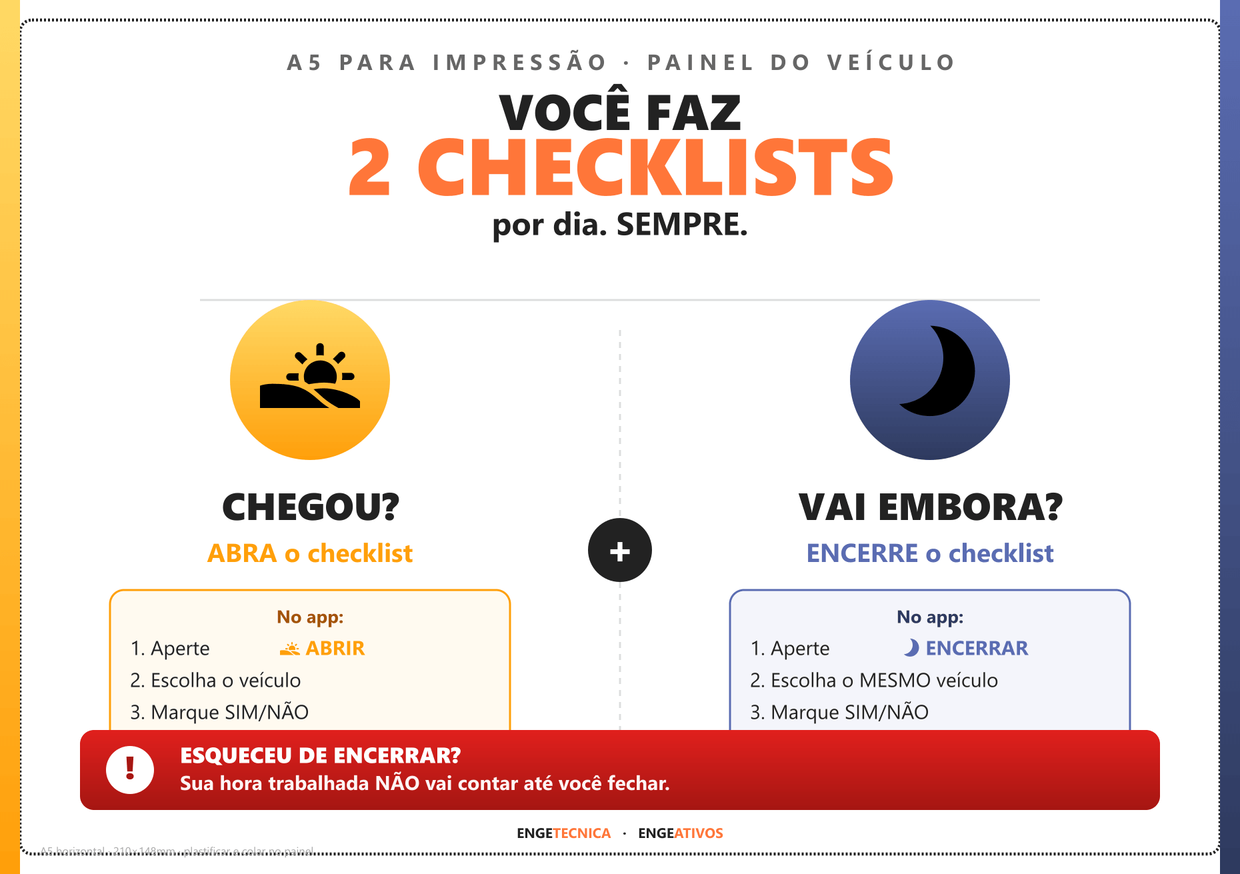
CAMADA 3
Cartão impresso no veículo
Lembrete físico que não desliga — o motorista vê toda vez que entra.
Como funciona:
①
Imprimir A5 horizontal (210×148mm), papel couché 250g
②
Plastificar (acetato 125 mic ou laminação a quente)
③
Fixar com fita dupla face no painel do veículo
④
Distribuir para toda a frota em uma só ordem
Custo: ~R$ 5 / veículo
Risco: zero
Notes:
Para equipe com baixa alfabetização, esse cartão pode ser o mais eficaz dos três. O motorista vê toda vez. Imprimir 50 cartões custa ~R$ 250 — uma ordem só.

Slide 8
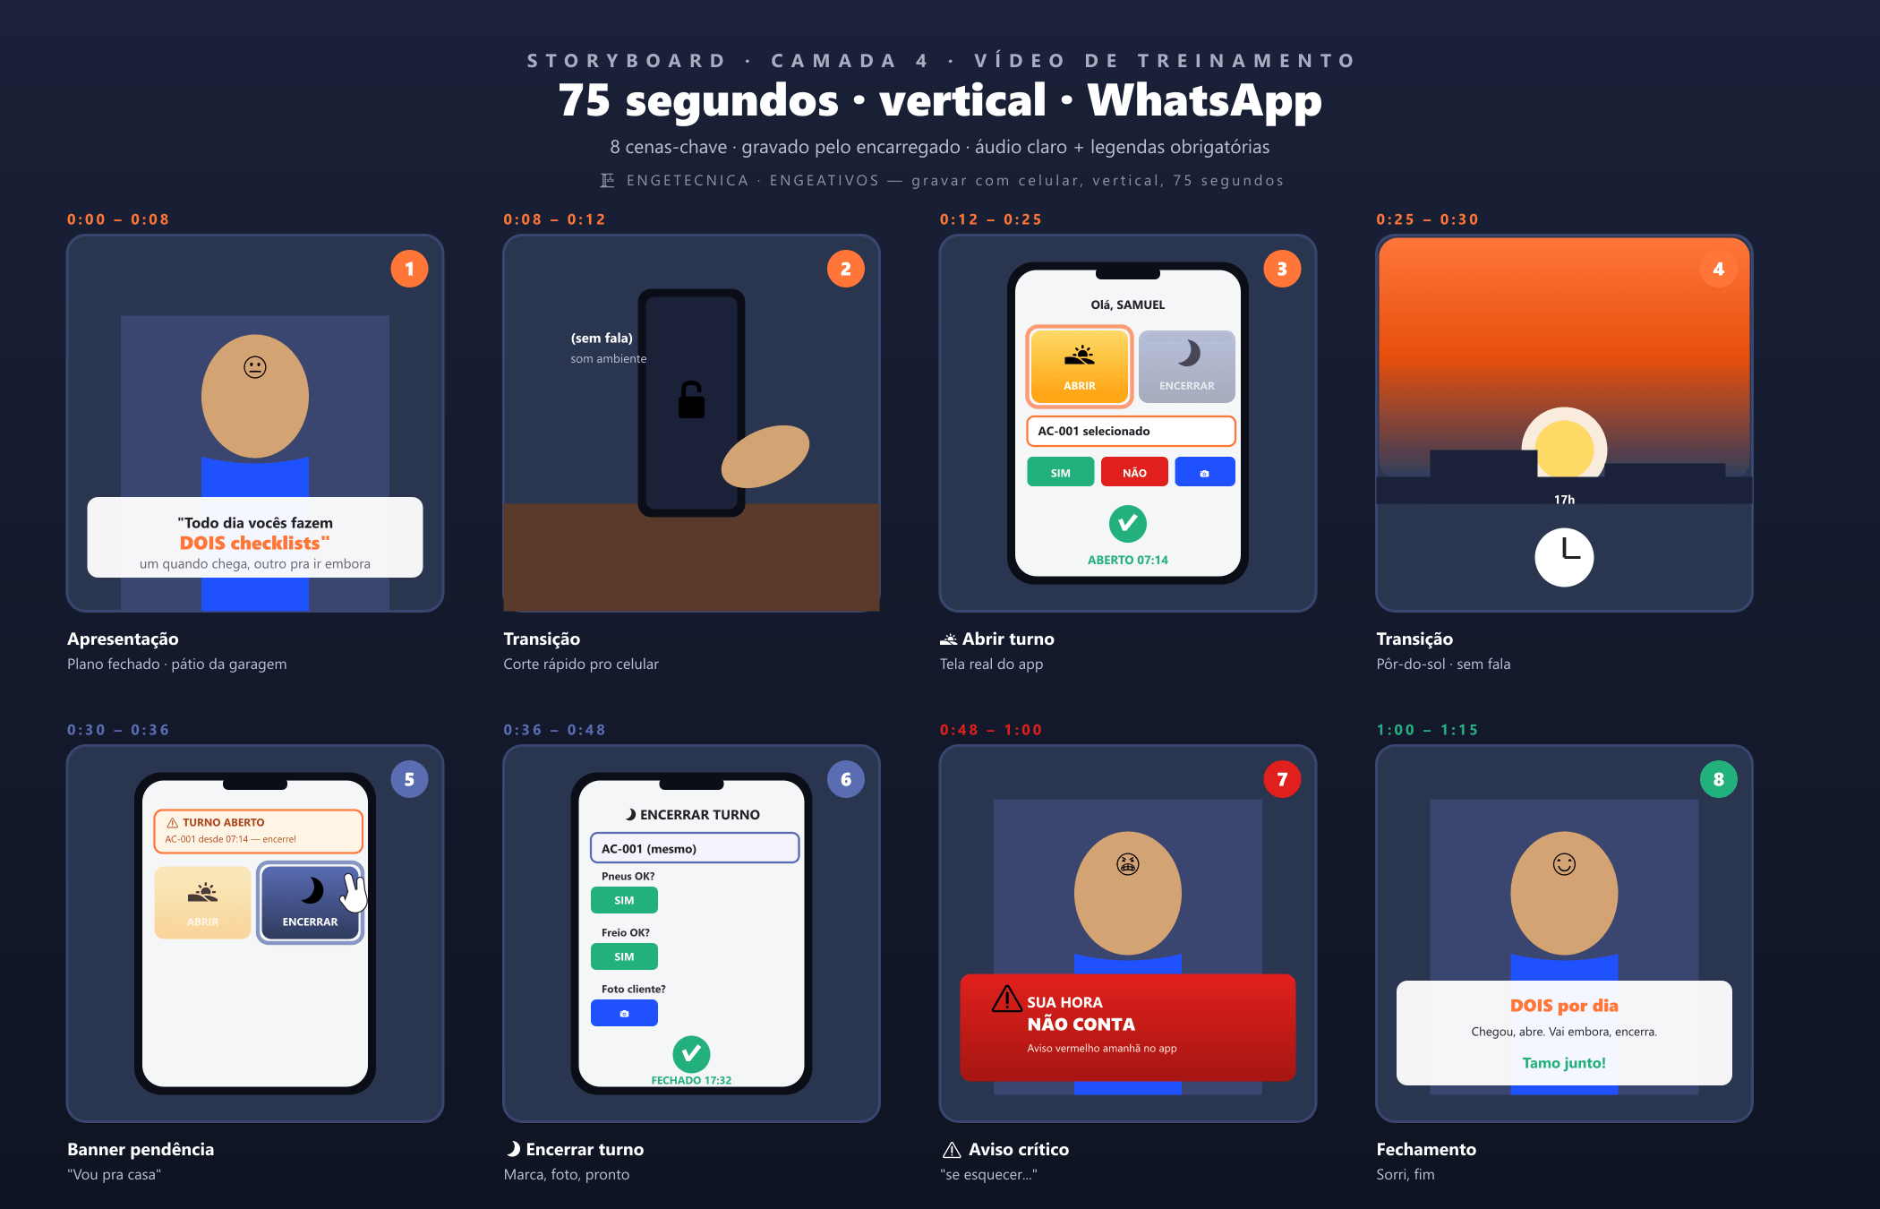
CAMADA 4
Vídeo de treinamento (WhatsApp)
75 segundos · gravado pelo encarregado · no canal que a equipe já usa.
Por que funciona pra esse público:
🗣
Não exige leitura (voz + imagem)
👥
Cara humana = confiança
💬
WhatsApp é canal natural
🔁
Repetível sob demanda
⚠️ Cuidados:
Máximo 75-90 s ·
Sem locutor profissional ·
Tela real do app, não mockup ·
Legendas obrigatórias
Custo: R$ 0 · ~3 h encarregado
Risco: zero
Notes:
Camada 4 é o vetor mais eficaz pra equipe leiga. O canal (WhatsApp) já existe. Roteiro completo + storyboard em arquivos separados. Posso ajudar a editar, mas a gravação é melhor com o encarregado — voz dele tem mais autoridade que voz da TI.

Slide 9
Cronograma sugerido
4 semanas do OK ao primeiro KPI medido.
Semana | Ação | Responsável | Custo
1 | Aprovação + refazer tutorial (C1) + gravar vídeo WhatsApp (C4) | Gerente · TI · Encarregado | ~4 h dev + ~3 h grav.
2 | Implementar mudanças no app (C2) + imprimir cartões A5 (C3) | TI · Gráfica | ~3 dias dev + R$ 5/un
3 | Lançar nova versão do app + distribuir cartões + repostar vídeo no grupo | TI · Encarregado | —
4 | Medir queda em "turnos abertos sem encerrar" (1ª leitura do KPI) | Gerente | —
Total: ≈ 4 semanas · < 8 h de dev · ~3 h do encarregado · R$ 5 × frota (uma vez)
Notes:
Cronograma realista. Nenhuma das ações requer parada de produção. Camada 2 entra na próxima janela de release programada — não acelera deploy.

Slide 10
Decisão
4 checkboxes — pode aprovar parcialmente, integralmente, ou pedir ajustes.
A
Refazer tutorial (Camada 1)
~4 h dev · risco zero · faço esta semana
B
Redesign do app (Camada 2)
~3 dias dev · testar em homologação primeiro
C
Cartão A5 impresso (Camada 3)
~R$ 5/veículo · uma ordem de impressão
D
Vídeo de treinamento WhatsApp (Camada 4)
R$ 0 · ~3 h do encarregado · publicado em 1 dia
KPI sugerido para medir:
90%
% de turnos com encerramento no mesmo dia
Hoje (estimado): < 60 % → Meta em 4 semanas: ≥ 90 %
Samuel Ferreira de Melo · samuel.melo@engetecnica.com.br
Notes:
Fechamento. Pedir decisão item-a-item. Camadas 1 e 4 podem começar hoje sem custo monetário. Camadas 2 e 3 podem ser aprovadas em separado se houver dúvida sobre custo/escopo. Reforçar o KPI no final: queremos sair de < 60 % para 90 % em 4 semanas. Se aprovar só A (tutorial) e D (vídeo), já temos avanço imediato sem custo.

